Slide 1
Sciences humaines
Chapitre 4 : Préparer l’avenir

Slide 2
Les secteurs économiques
Il existe quatre (4) grands secteurs économiques:
1) Le secteur primaire
2) Le secteur secondaire
3) Le secteur tertiaire
4) Le secteur quaternaire

Slide 3
Les Quatres Secteurs

Slide 4
Le secteur primaire
Les emplois de ce secteur sont liés aux récoltes ou à l’extraction des ressources naturelles.
Entre autres mots, il s’agit de …

Slide 5
L’agriculture

Slide 6
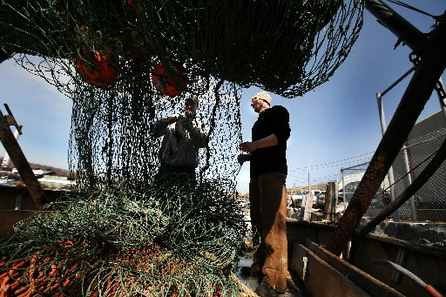
La pêche

Slide 7
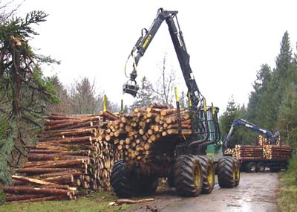
L’exploitation forestière

Slide 8
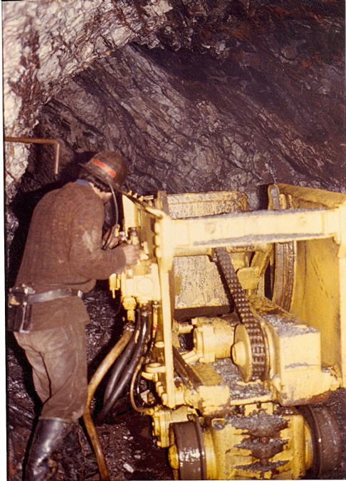
L’exploitation minière

Slide 9
Le secteur secondaire
Les emplois de ce secteur sont principalement liés à la construction ou à la fabrication.
Ils utilisent les matériaux produit par le secteur primaire
Exemples: Un arbre est transformé en bois pour la construction d’une maison.
L’acier est transformé pour construire une voiture.

Slide 11
Le secteur tertiaire
Les personnes qui travaillent dans ce secteur fournissent des services.
Entre autres mots, il s’agit de …

Slide 12
La vente

Slide 13
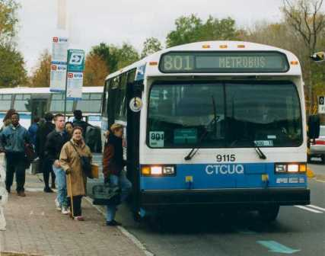
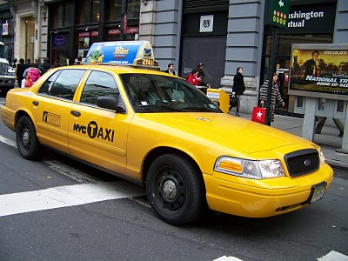
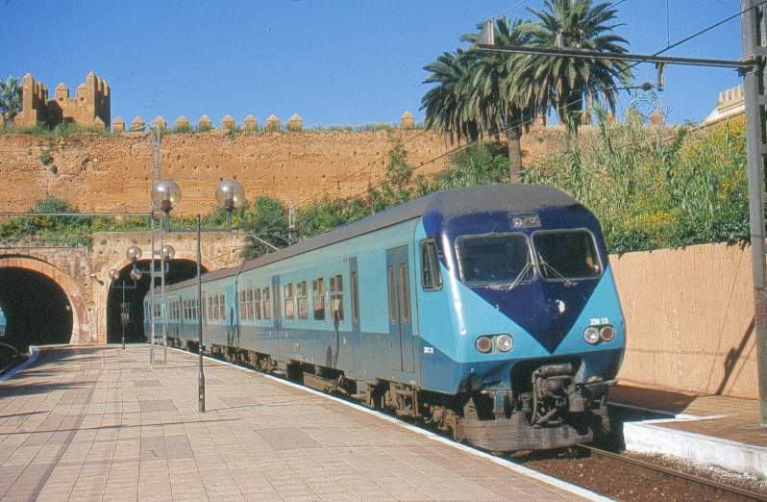
Le transport en commun

Slide 14
La santé

Slide 15
L’enseignement

Slide 16
Le gouvernement

Slide 17
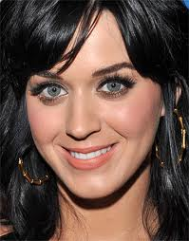
Les arts

Slide 18
Les services publics

Slide 19
Le secteur quaternaire
Le secteur économique qui concerne principalement les idées et l’information.
Exemples: Travailler dans un laboratoire de recherche
Travailler dans les technologies de l’information et des communications

Slide 20
Les idées et l’information

